Slide 1
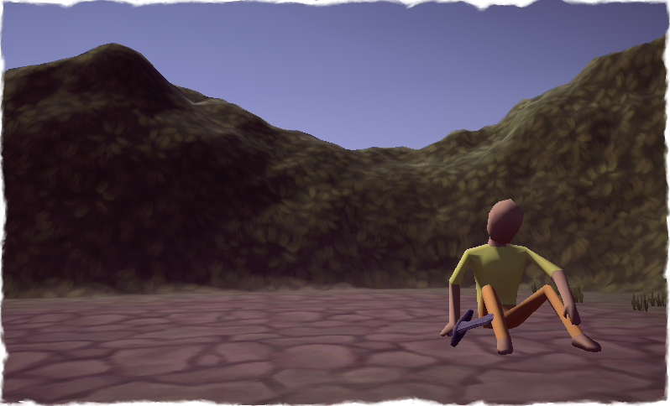
World Of...
For Hackaton 2021

Slide 2
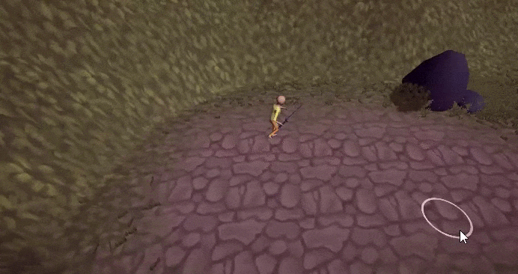
Основной геймплей

Slide 3
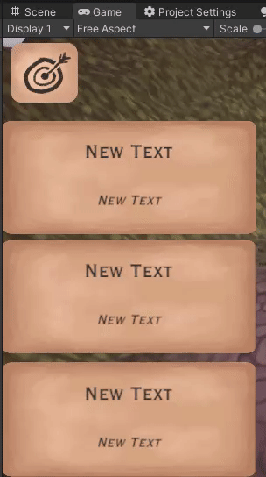
Механики удержания

Slide 4
МетаГейм

Slide 5
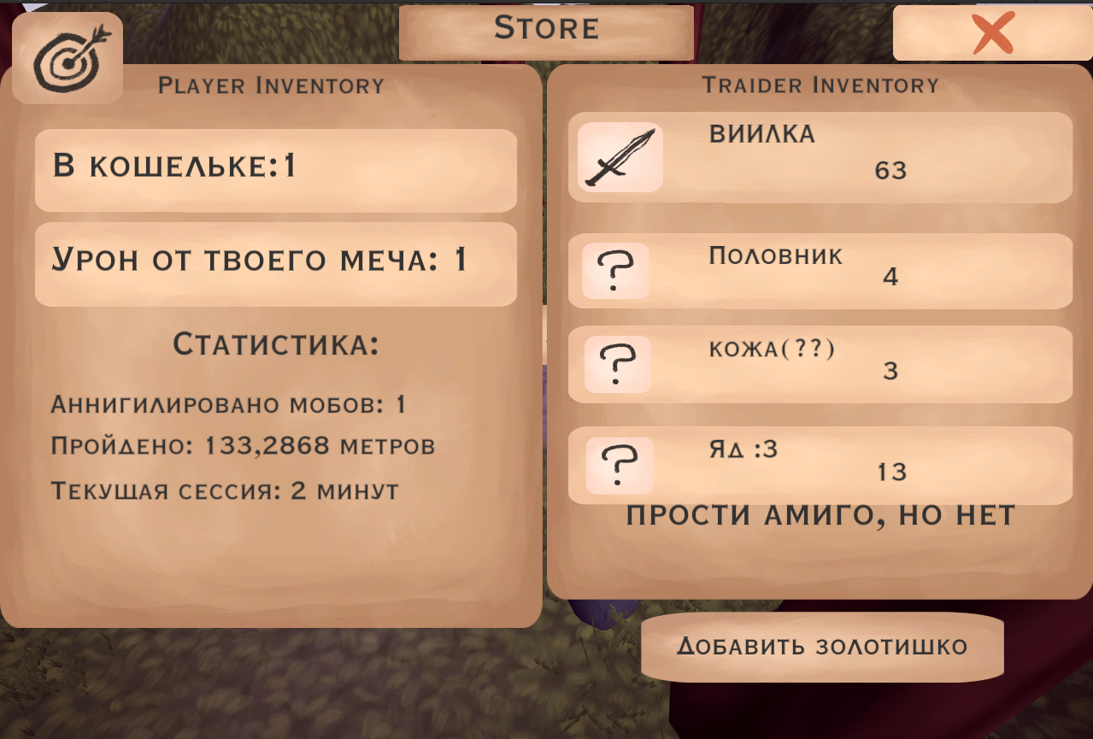
Когда реклама?

Slide 6
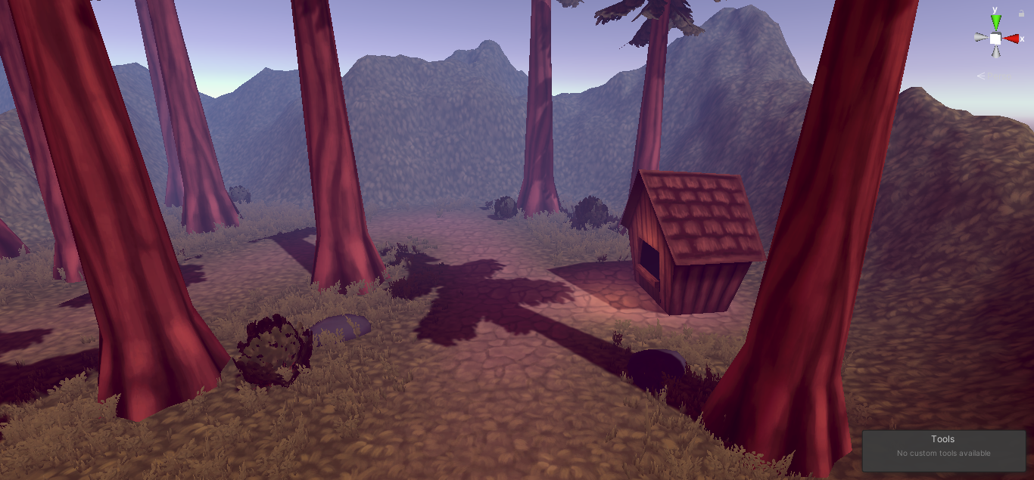
Немного о графике
Так могла выглядеть игра....

Slide 7
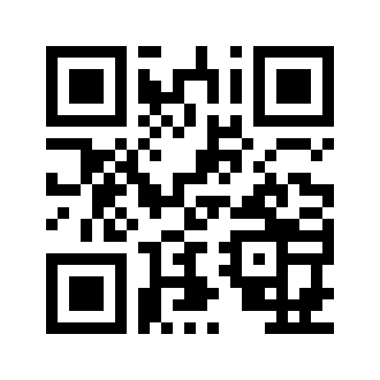
Демка
Скачать прототип можно по ссылке или QR коду:
inlnk.ru/WXoBz
Наши контакты:
Геймплей: https://github.com/koplenov
Графика: https://twitter.com/DDDjEKKi

